Slide 1

Conception et Développement d’une Application Web de Gestion des Événements pour l’Université Paris Nanterre
Une solution innovante pour des événements réussis et une gestion optimisée.
Réalisé par :
BOUHRICH MANAL - 45011145
JELTHI HAJAR -44003894

Slide 2

Problématique et Défis
« Comment concevoir et développer une application web de gestion des événements qui offre une expérience utilisateur intuitive et efficace, tout en répondant aux besoins variés des organisateurs d'événements et des participants, et en garantissant la sécurité des données et la fiabilité du système ? »

Slide 3
Plan de Présentation
1
2
3
Introduction au Contexte Général du Projet
Conduite du Projet
Conception & Analyse
Méthodologies et outils de gestion utilisés.
Approfondissement des besoins et modélisation de la solution.
Découverte de l'environnement du projet et de ses objectifs.
4
5
Réalisation du Projet
Conclusion
Développement et mise en œuvre technique.
Bilan du projet et perspectives futures.

Slide 4
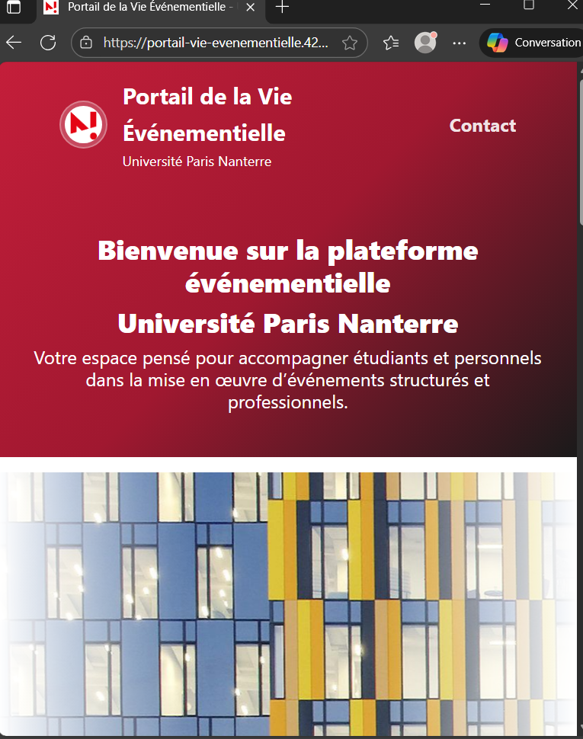
1 ) Contexte Général du Projet
L'Application Web «Portail de la vie Evénementielle »
Cette application web a été conçue dans le cadre de notre projet afin de proposer une solution complète pour la gestion d’événements.
Elle permet d’organiser, planifier et suivre différents types d’activités telles que les hackathons ,conférences, ateliers ou forums.
La plateforme centralise l’ensemble du processus événementiel en facilitant la coordination des tâches et le suivi des participants.
Grâce à son interface intuitive accessible depuis le navigateur, elle améliore la fluidité de la gestion et offre une expérience claire et efficace pour tous les utilisateurs.

Slide 5
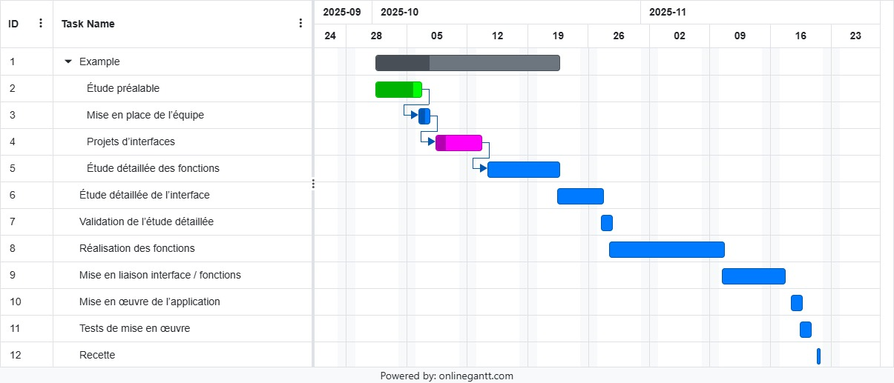
2) Conduite du Projet:
a) Organisation et suivi du projet avec OnlineGantt:
:

Slide 6
3) Conception et Analyse du Projet
Les Besoins Fonctionnels Clés
1
Gestion des Événements
1
Création, modification et suppression d'événements, gestion des détails et du calendrier.
2
Gestion des Participants
2
Inscription, suivi des participants, gestion des listes d'attente et des communications.
3
Gestion de la Disponibilité des Places
3
Vérification en temps réel, allocation et suivi des capacités.
4
Approbation des Événements
4
Processus de validation et d'autorisation des événements avant publication.
5
Promotion des Événements
5
Outils de communication et de marketing pour promouvoir les événements.
6
Impression de la Convocation
6
Génération et impression des invitations et convocations officielles.

Slide 7
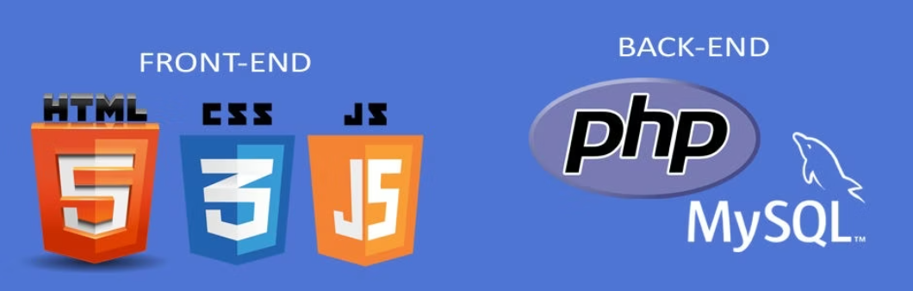
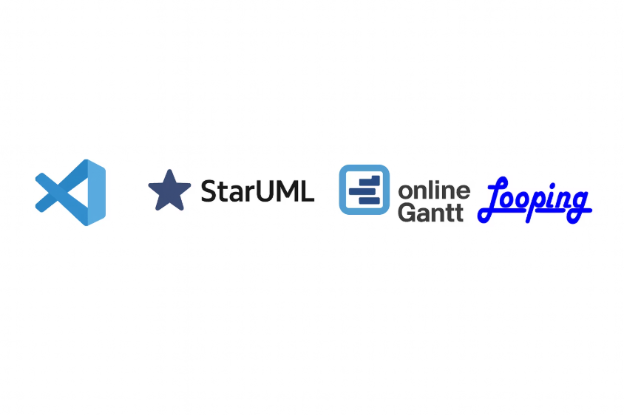
Technologies et outils utilisés :

Slide 8
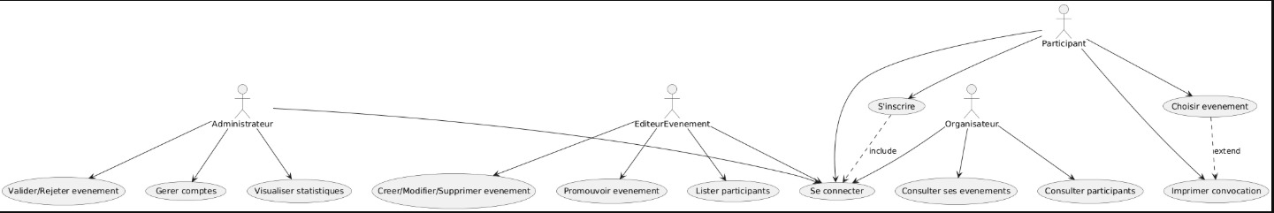
Conception et analyse du projet :
Diagramme de cas d’utilisation :

Slide 9
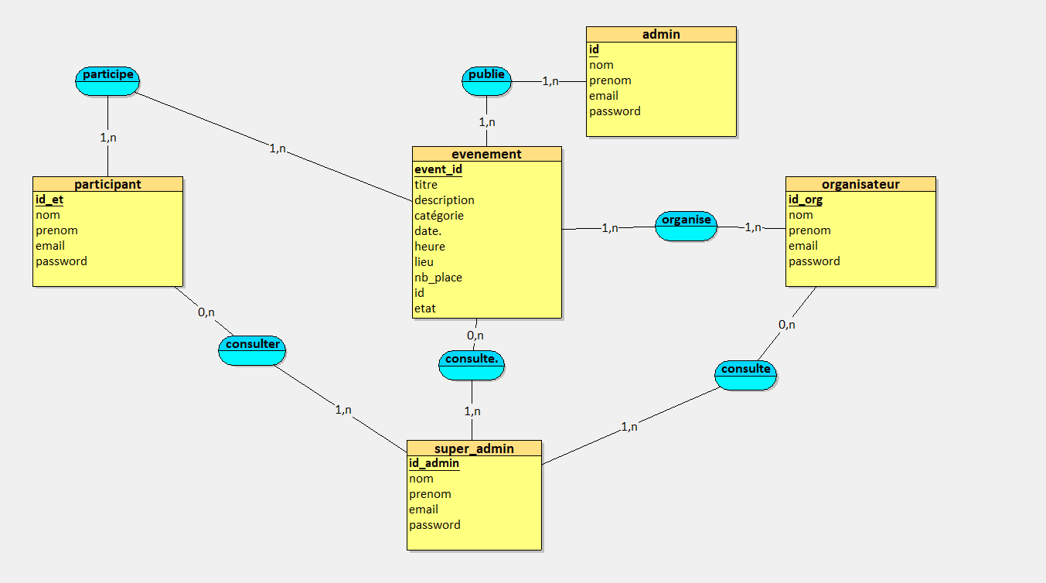
Conception et analyse du projet :
Modèle Conceptuel des données (MCD) :

Slide 10
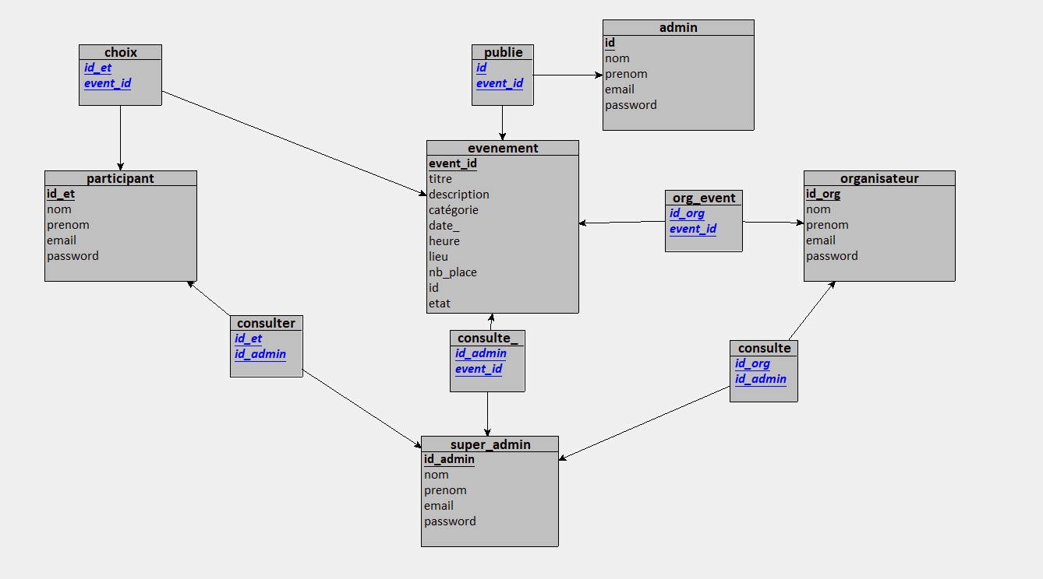
Conception et analyse du projet :
Modèle logique des données (MLD) :

Slide 11
4) Réalisation du projet :
Découvrez maintenant la présentation de l’application, ses fonctionnalités principales et son fonctionnement en temps réel.

Slide 12

CONCLUSION
La réalisation de ce projet nous a offert une véritable opportunité de mettre en pratique nos connaissances tout en développant de nouvelles compétences. Ce travail nous a permis d’affronter des défis techniques, d’améliorer notre organisation et de concrétiser une application complète répondant aux besoins définis.

Slide 13

MERCI POUR VOTRE ATTENTION

